Slide 1
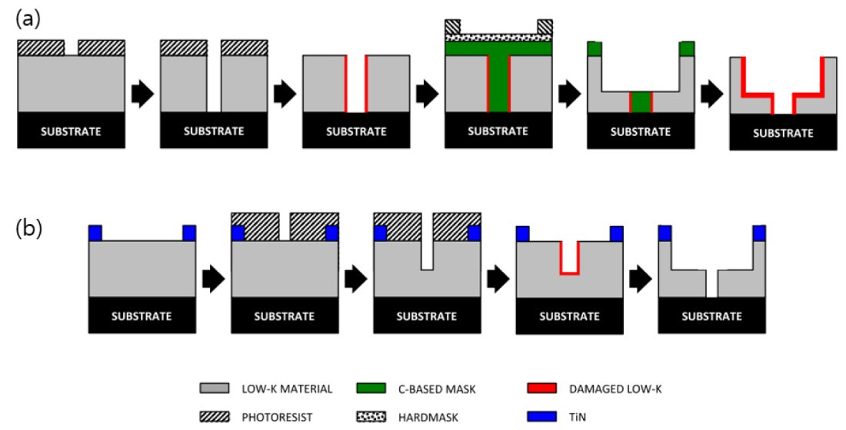
SP-HM · 검증 방법 · 결과
Comb-Serpentine·TDDB·FIB-TEM · 검증 방법과 결과
검증 방법
구분 | 방법 | 검출 대상
전기 | Comb-Serpentine 구조 | Open/Short Failure, Line-to-Line Leakage
전기 | Voltage Ramp / TDDB | 절연 파괴 시간, SILC 증가 패턴
물리 | FIB 절단 → TEM + EDS | 하드마스크 잔존 두께, 트렌치 폭 확장, 브릿지 유무
화학 | FTIR / XPS | 탄소 고갈층 두께, Si-OH 생성
DD 패터닝 흐름 (VIA-FIRST / TRENCH-FIRST) — 참고 도식, CC BY ELECTRONICS 2022
포인트
결과
그림은 유사 구조 참고용 — 본 split 샘플이 아님.
평가 항목 | 손상 구조 결과 | 판정
Comb 간 누설 전류 | 정상 대비 수백 배 급증 | FAIL
브릿지 저항 | 설계 스펙 이탈, 최악 Hard Short (수율 0%) | FAIL
TDDB TTF | 온전 구조 대비 수십 배 단축 (Cu⁺ 드리프트 가속) | FAIL
단면 (ARDE) | 좁은 패턴일수록 Shoulder 침식 심화, Defect adder 증가 | 조건부
하드마스크 두께 마진 | 누설 억제·신뢰성의 최우선 선결 조건 | PASS

Slide 2
SP-HM · 누설 · TTF
누설 전류와 TDDB TTF · 손상 구조 vs 온전 구조
COMB 누설 전류 상대값 (설명용: '수백 배' 기술 기반)
TDDB TTF 상대값 — 수십 배 단축
누설 패턴
구조 확인
화학
초기 전하 트랩으로 감소 → SILC 증가 → 절연 파괴.
FIB 절단 → TEM/EDS: 잔존 두께·CD 확장·브릿지.
FTIR/XPS 탄소 고갈층·Si-OH 정량.

Slide 3
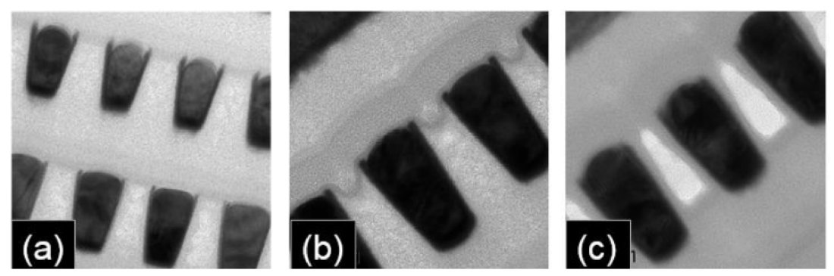
일정 · 하드마스크 평가 보드
하드마스크 평가 일정
Done 3
Doing 3
Review 3
MHM 두께 split 투입 (3수준)
Comb-Serpentine E-test
TDDB 125 °C 1000 h
W01
W03
W04–W09
트렌치 단면 TEM (기준 / 에어갭 제외 / 포함) — 유사 구조 참고, CC BY ELECTRONICS 2022
트렌치 식각 과식각 시간 split
FIB-TEM 단면 5점
ARDE 모서리 침식 정량화
W01
W03
W05
FTIR/XPS 탄소 고갈 측정
Voltage Ramp 누설 모니터링
하드마스크 마진 스펙 제안
W02
W03
W10

Slide 4
SP-HM · 판독
평가 설계 포인트
전기
물리
판정
구조와 조건
국소화
마진
Comb-Serpentine으로 미세 CD 확장·브릿지 극대화 검출.
Voltage Ramp·정전압 TDDB 병행.
단락 검출 지점 FIB 절단.
TEM/EDS로 브릿지 조성 확인.
하드마스크 두께 마진 = 선결 조건.
좁은 패턴 Shoulder 침식 우선 관리.
판정 하드마스크 두께 마진 확보가 배선 간 누설 억제와 신뢰성 보장의 최우선 선결 조건.

